Slide 1
ワークショップのはじまる前に……
本日のWSの様子は写真撮影させて頂き、後日作成するニュースレターに掲載いたします。
ニュースレターは市のHP等にて一般公開される予定ですので、
ご理解とご協力をお願いいたします。

Slide 2

第4回
2024年2月9日（金）19：00～21：00
豊岡市民会館4階 大会議室
「市民参加について考えよう」

Slide 3
本日のタイムテーブル
予定時間 | 内容 | 所要時間
19：00～19：05 | はじめに | 5分
19：05～19：10 | ワークショップについて | 5分
19：10～19：25 | 本日の検討について | 15分
19：25～20：35 | グループワーク | 70分
20：35～20：50 | グループ発表（１チーム５分程度） | 15分
20：50～21：00 | なんでもアンケートの記入等 | 10分

Slide 4
はじめに

Slide 5
ワークショップの目的（おさらい）
豊岡市では、新たな文化会館の整備のためのプロジェクトを進めており、2025年度の完成、2026年度の開館を目指しています。
施設で行われるイベントの内容や使い方のルール、市民の皆さんの今後の関わり方など、施設の運営面についてアイデアをうかがいます。
皆さまから頂いた貴重なご意見は、管理運営計画策定の参考とさせて頂きますので、ご協力をよろしくお願いいたします。

Slide 6
ワークショップについて

Slide 7

「管理運営計画」とは？
新文化会館
事業
規則
組織
広報
宣伝
収支
評価
どのような事業
を行うのか？
どんなルールだと使いやすい？
必要な人・体制・
組織は？
どうやって
アピールする？
どれくらい費用がかかるのか？
それらをどう評価・チェックする？
施設の最適な“使い方”について、６つの要素をもとに考え、
計画を作成します。

Slide 8

検討の進め方
回 | 時期 | テーマ
第１回 | 2023年 ７月19日（水） | 施設の将来像と事業展開を考えよう
第２回 | 2023年 ９月21日（木） | 開館記念事業、プレイベントを考えよう
第３回 | 2023年 11月27日（月） | 利用規則を考えよう
第４回 | 2024年 ２月９日（金） | 市民参加について考えよう
◀ついに最終回！

Slide 9
新文化会館の
計画内容について（参考）

Slide 10
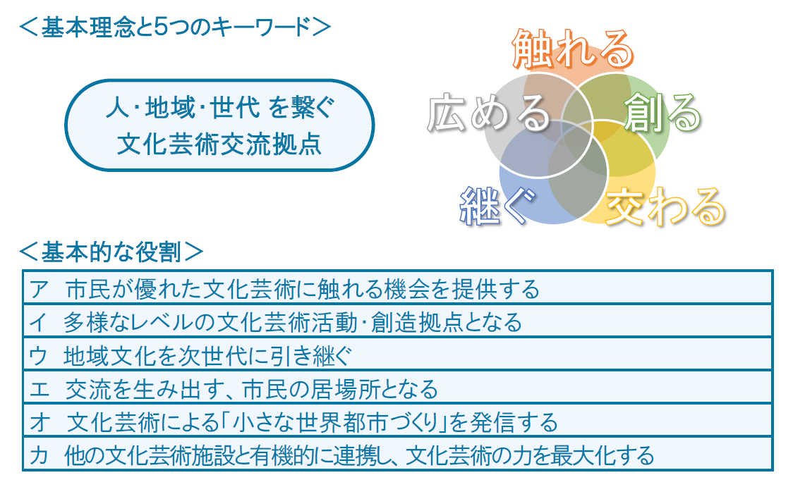
基本理念と役割
ただ見る、聞くだけじゃない！「交流拠点」となるには
市民の皆さんが積極的に参加する場になることが重要です！

Slide 11
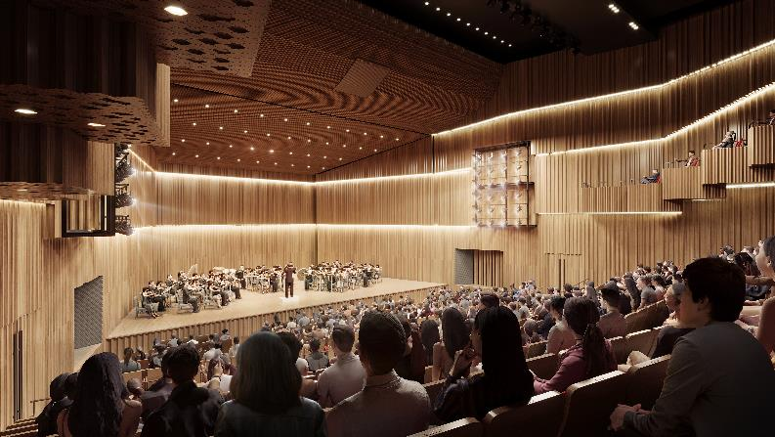
施設計画
大ホール
音楽をベースに様々な舞台芸術に対応
ゆとりある客席（７91席）
開放的なホワイエ
市民交流スペースと一体利用も可能
車椅子席、トイレ等のバリアフリー対応
多目的ホール
リハーサルや練習のほか、発表会や展示会、
会議等の様々な用途に対応する平土間の
ホール
会議利用で約150人を収容する防振遮音構造

Slide 12
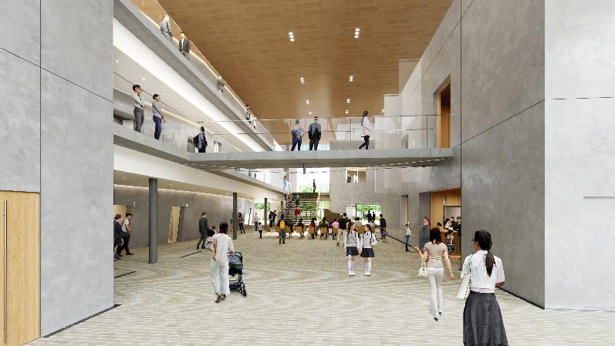
施設計画
創造活動部門
練習室兼会議室
様々な大きさの部屋を5室設置
和室
お茶の稽古や着付けなど
ギャラリー兼創作室
高さのある可動展示間仕切りで大きな作品
の展示が可能
交流部門
市民交流スペース
催し物がなくても、市民が気軽に立ち寄り、
交流や憩いの場となる。
Wi-Fiやコンセントの整備も！
キッズルーム
催事の時は託児スペースにも！
授乳室・おむつ替えスペース

Slide 13
実施設計
設計コンセプト

Slide 14
本日の検討について

Slide 15
本日の検討範囲
新文化会館
事業
規則
組織
広報
宣伝
収支
評価
どのような事業
を行うのか？
どんなルールだと使いやすい？
必要な人・体制・
組織は？
どうやって
アピールする？
どれくらい費用がかかるのか？
それらをどう評価・チェックする？
「事業」から「組織」「広報宣伝」まで、市民の方々に参加していただくかたちを幅広く考えたいです！

Slide 16
本日のテーマ
「市民参加について考えよう」
市民のみなさんの会館ですので、みなさんに積極的に関わっていただくことが重要です。
ご自身や周りの方々が、どのような形で参加していくことができるでしょうか？
Notes:
新文化会館の基本的な役割の一部として、「多様なレベルの文化芸術活動・創造拠点となる」ことや、「交流を生み出す、市民の居場所となる」ことがあります。

Slide 17
市民参加のパターンとイメージ
市民参加のパターン
イメージ
小
鑑賞者・利用者としての参加
・公演を見に行く
・場所を借りて文化芸術活動を行う
関わりの深さ・責任の大きさ
・参加・体験型イベントに参加する
参加者としての参加
・運営や事業において、時間の
あるときにやれることを手伝う
サポートスタッフとしての参加
・新文化会館が行う公演の出演者や
講座の指導者等になる
出演者・指導者としての参加
・会館の事業の一部を企画・提案
し、交渉や広報などにも関わる
・他の団体等と協働し、市民活動
や文化・芸術の振興につながる
事業を行う
事業の企画・推進役としての参加
事業パートナーとしての参加
大
・市や運営者の協働相手として、
運営の一部を担う
・ＮＰＯ等を作って運営者になる

Slide 18
事例紹介

Slide 19
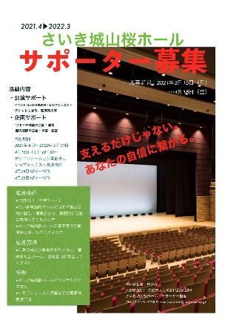
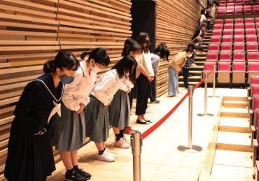
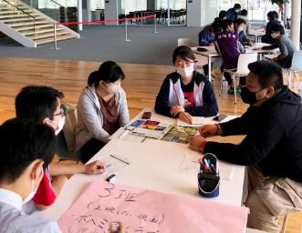
サポートスタッフとしての参加
■さいき城山桜ホール（大分県佐伯市）
さいき城山桜ホールサポーター
・企画サポートグループ、公演サポートグループの2つのグループに分かれている。
・企画サポートグループでは、『ツキイチ映画』の企画・運営、『館内装飾』の
企画・準備・設営を行う。
・公演サポートグループでは、イベント当日の会場運営・レセプショニスト、
チケットもぎり、客席案内等を行う。
・レセプショニスト講座など各種研修は無料で受講可能。
19

Slide 20

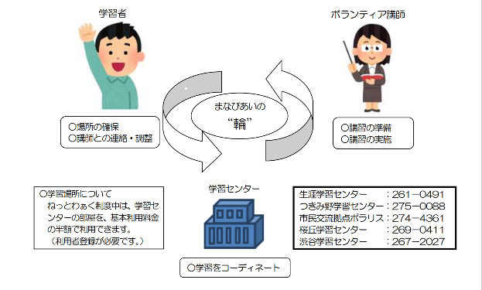
出演者・指導者としての参加
■富士見市民文化会館キラリ☆ふじみ
（埼玉県富士見市）
■大和市文化創造拠点シリウス
生涯学習センター（神奈川県大和市）
制度イメージ
市民と創る朗読劇
『セブンスター』
やまと生涯学習ねっとわぁく
・知識・技能・経験を持っている人が
ボランティア講師として登録できる制度。
・学びたい人と相互の教え合い、学び合いを
支援する。
・一般公募で出演者、スタッフを募集。
・プロの劇作家兼演出家、舞台スタッフら
とともに作品を創造。
20

Slide 21
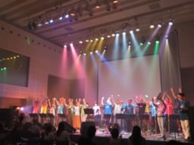
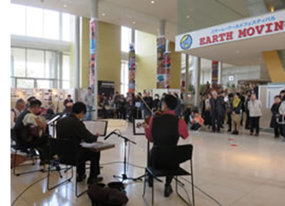
事業の企画・推進役としての参加
■黒部市国際文化センター コラーレ（富山県黒部市）
●運営委員会
・専門家と利用者による組織。事業や運営について協議を行う。
●実行委員会
・地域住民の有志による組織。毎年2本のイベントを最初から最後まで、
全て自分たちの手でつくり上げる。
21

Slide 22

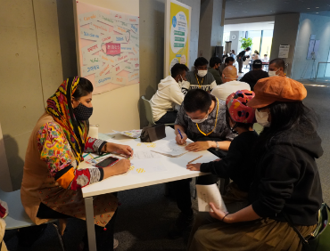
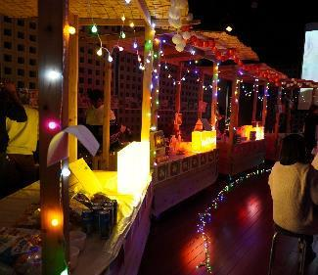
事業の企画・推進役としての参加
■さいき城山桜ホール（大分県佐伯市）
市民からのアイデアをもとに、市民とホールで協力して開催した「ワールドフェスタ」と「屋台フェス」のようす
●アイデアのタネ
・市民からホールで実施する事業のアイデアを募集する。集まったアイデアから、
ホールの自主事業や、提案者による開催を支援する形での共催事業等を、様々な
形で市民とともに実現している。
22

Slide 23


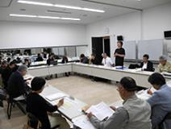
事業パートナーとしての参加等
■茅野市民館（長野県茅野市）
ＮＰＯ法人サポートＣ
事業企画会議
事業企画会議の様子
自主事業案の募集チラシ
基本構想から検討に携わってきた市民を中心に設立。指定管理者から一部業務を受託している。
【主な業務】
・自主事業の企画、実施/友の会運営
・情報紙の配布
・公演時のフロント、会場設営補助
市民、指定管理者、アドバイザー、サポートC 事務局等で構成。広く市民から募集した事業提案を基に、自主事業計画を作成している。
市民から募集した企画が決定するまでの流れは、エントリーからプレゼン、最終決定まで約１年間。なお、プレゼンは公開型となっている。
23

Slide 24
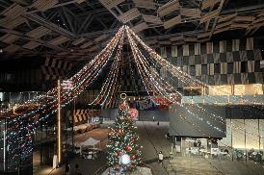
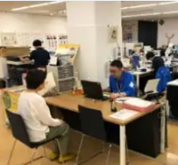
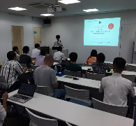

事業パートナーとしての参加等
■アオーレ長岡（新潟県長岡市）
市民を中心に組織されたNPO法人が施設の運営を行い、施設内の市民協働センターではまた別のNPO法人が市民協働の支援をしている。
ＮＰＯ法人
ながおか未来創造ネットワーク
NPO法人
市民協働ネットワーク長岡
利用する市民の視点に立ち、自由度の高い運営を実現するために、市民を中心に組織されたNPO法人。
【主な業務】
・アオーレ長岡の運営
（利用申込受付や相談対応、情報発信）
・イベントの実施（賑わい創出イベント等）
・中心市街地との連携サービスの実施
アオーレ長岡3階の「ながおか市民協働センター」を市と協働で運営している。
【主な業務】
・市民活動団体等からの相談対応
・各種講座
・情報発信
・市民協働センターの管理（会議室、印刷機等）
24

Slide 25
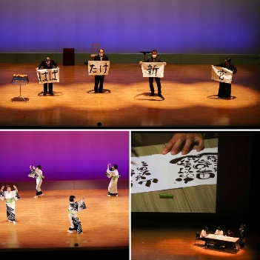
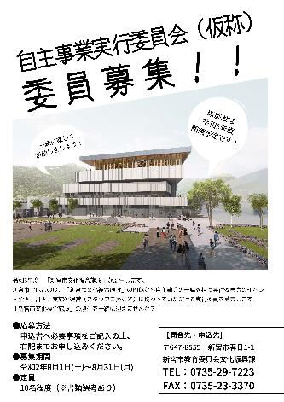
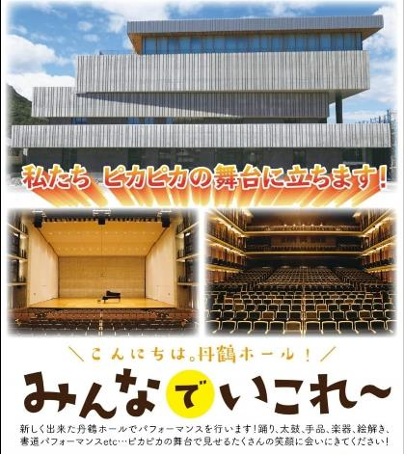


プレイベントでの市民参加
事業の企画・推進役としての参加
の準備
■新宮市文化複合施設丹鶴ホール（和歌山県新宮市）
自主事業実行委員会育成講座
開館後にも事業を実施！
・開館記念事業を企画するためのメンバーを募集して実行委員会を設立。
・育成講座を実施して基礎を学んだ後、開館記念事業のうちの1公演を企画し、
当日までの準備、当日の運営までを市民が中心となって実施した。

Slide 26
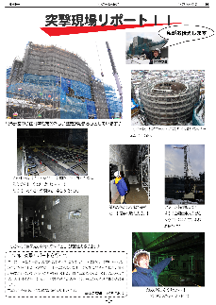
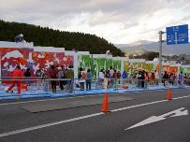
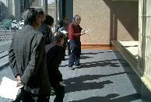

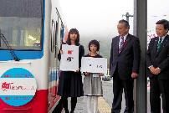
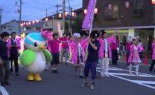
プレイベントでの市民参加
各種プレイベントへの参加
参加者としての参加
イベントへの参加だけでなく、イベント実施のサポート、企画・運営まで、
プレイベントを通じて市民参加を試行し、開館に向けて準備した事例
サポートスタッフとしての参加
の準備
事業の企画・推進役としての参加
仮囲いアート
現場見学会・施設内覧会
内容：工事の仮囲いに絵を描く参加型イベント。
県内、市内に在住する美術系アーティスト指導の
もと、テーマを設け、仮囲いにペイントを行う。
内容：工事中の現場や完成後の施設をいち早く見学する
イベントを実施。
案内やリポートを市民が
担ったケースも。
施設の愛称の募集
市の既存事業への出展
内容：施設の愛称やロゴ等を募集。
愛称発表会をプレイベント化する例も。
内容：既存事業（文化祭や国際音楽祭、子ども演劇祭等）で、新施設の宣伝のためのブース出展や展示を行う。
参考）ブース出展
＠蓮田市総合文化会館
ハストピア
市内催事・イベントの際にブース出展を行って宣伝活動を実施。
26

Slide 27
作業イメージ・アイデア例（第1回、第2回WSのアイデア等から）
開館後の関わり方を考えよう
〇あなたは新文化会館にどのように関わっていきたいですか？
サポートスタッフとして
会場案内を
気軽に
手伝いたい
季節に合わせ
飾りつけを
行う
イベントの
アイデアを
出したい
関連するアイデアを紐づけます
似た意見・同じ意見を
まとめてグルーピング。
タイトルも記入します
〇市民の皆さんが参加しやすくなるためには、
どのような仕組みがあったら良いでしょうか？
〇開館に向けた準備として
取り組んでおくことはありますか？
館内装飾サークル
市民からの
アイデア募集
プレイベント
実行委員会を
市民でつくる
第2回ワークショップ
「開館記念事業・プレ
イベントを考えよう！」
でのアイデアも参考に
してください！

Slide 28
グループワークの流れ
順序 | 進め方
１.個人で考える | 個人で思いついたことを１意見１枚、付せんに書いてください。
２.グループで 考える | １）似た意見を集める だいたい意見が出たら、付せんを動かして同じ意見・似た意見を集めたり、相反する意見をわかりやすく配置したり、ペンを使って類似意見を丸で囲んでキーワードを記すなどして、全体の傾向をみてみましょう。 ２）話し合う お互いの意見を聞きあって、メモに書いてあることの意味を理解しあいましょう。 結論は出さなくていいですが、どんな意見が出たかをみんなで把握する ことが重要です。 これまでの意見のやりとりで不明なところがあれば確認しましょう。
３.発表する | 発表者に指名された方に話し合った結果を全員の前で発表していただきます。

Slide 29
ワークショップのお約束
は
恥ずかしがらずに、
どんどん意見を出してみる。
ひ
否定しない！自分と違った意見も、それもあるね。
ふ
普通の意見も、少し変わった意見も、
まずは発言してみる。
へ
へぇ！それ、いいね！真似してOK！
便乗して発想を広げる。
ほ
他の人・グループの意見を聴く、褒める。

Slide 30
グループワーク開始

Slide 31
グループ発表

Slide 32
次回予告・
なんでもアンケート

Slide 33
ご参加ありがとうございました！
回 | 時期 | テーマ
第１回 | 2023年 ７月19日（水） 19：00～21：00 | 施設の将来像と事業展開を考えよう
第２回 | 2023年 ９月21日（木） 19：00～21：00 | 開館記念事業、プレイベントを考えよう
第３回 | 2023年 11月27日（月） 19：00～21：00 | 利用規則を考えよう
第４回 | 2024年 ２月９日（金） 19：00～21：00 | 市民参加について考えよう

Slide 34
「管理運営計画」策定までの流れ（予定）
2023年
2024年
4月～12月
1月
2月
3月
4月
5月
6月
7月
8月
9月
10月
管理運営計画検討委員会
報告
管理運営計画素案 作成
管理運営計画案 作成
管理運営計画 策定
市民ワークショップ
いまここ
皆さんからいただいたアイデアを参考としながら、
検討委員会にて管理運営計画をつくっていきます。
パブリックコメント募集

Slide 35
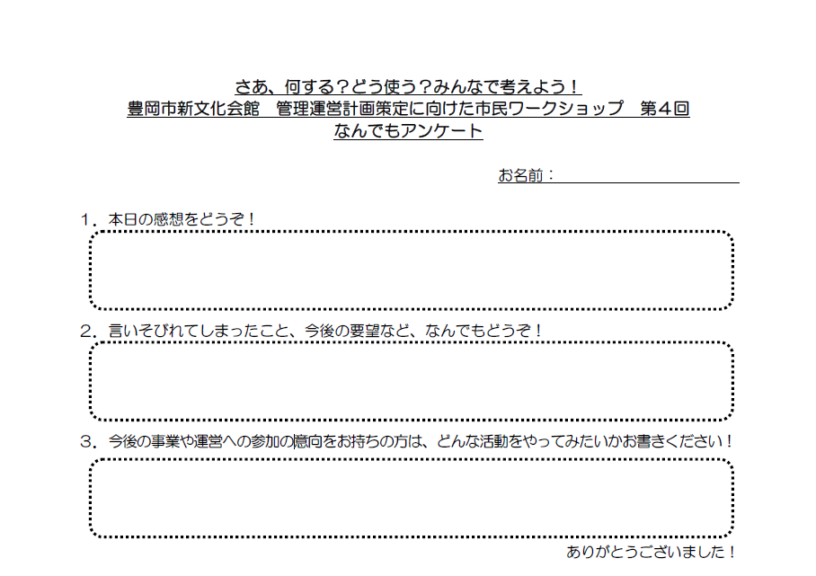
お疲れ様でした！
最後に
本日の感想や言い足りなかったことなど、「なんでもアンケート」にご記入ください。

